Slide 1


API rakett-kurs trinn 1
Hva er et API, og hvordan fungerer det?
Iryna Kulagina, Trøndelag
Irmelin Kristin Nilsen, Troms og Finnmark
Jan Hiroshi Lintvedt, Viken
Max Koller, Vestland

Slide 2
Dagens program
Introduksjon
Bakgrunn
Plan for kursrekken
Læringsmål
Lingvistikk
Tre ulike språk
Valgomat
Hvilket språk skal man velge?
Innføring i API
Begreper
Bruksområder
Enkle eksempler
Brukseksempler fra:
Troms & Finnmark
Trøndelag
Vestland

Slide 3
Bakgrunn for kurset
Et grunnleggende og lavterskel kurs om API
Deling av erfaringer og kompetanse i nettverket
Ønsker om å automatisere
Datainnsamling
Rapporter
Godt fundament for mer sentralisert datalagring
Enklere oppdatering av kunnskapsgrunnlag
Indikatorer
Ett supplement til Power BI kursrekken som går parallelt

Slide 4
Introduksjon
Grunnleggende kurs – ingen erfaring nødvendig!
Mål:
Få en oversikt over hva et API er og hvordan de fungerer (Trinn 1)
Generere en spørring i statistikkbanken (SSB) og API konsollen (SSB) (Trinn 2)
Kunne hente ett eller flere datasett via SSB sitt API med enten: (Trinn 3)
R
Python
Power Query (Power BI, Excel)
Nettverksbygging for kompetanse- og erfaringsutveksling

Slide 5

R
https://www.r-project.org/
Programmeringsspråk for statistiske beregninger og visualisering
Åpen kildekode
Tilgjengelig for macOS og Windows (+ fleire linux distribusjoner)
Kan utvide funksjonalitet med «packages» (også fritt tilgjengelig)
Stor gruppe brukere og mye informasjon tilgjengelig på nett

Slide 6

Python
www.python.org
Miniconda (https://docs.conda.io/en/latest/miniconda.html)
Anaconda (https://www.anaconda.com/products/individual)
Programmeringsspråk for utvikling av applikasjoner og «data science»
Tilgang til funksjoner (via API) til en rekke programmer
Egnet til dataflyter som involverer en rekke programmer
Åpen kildekode
Stort brukermiljø

Slide 7


Power Query
Motor for transformasjon og klargjøring av data
Integrert i Excel og Power BI
Kan også kjøre Python og R script
This Photo by Unknown Author is licensed under CC BY

Slide 8
Hva skal jeg velge?
R & Python er på dette nivået like
Avhengig av tilganger og rettigheter på datamaskinen
Hvis du bruker mest Excel og Power BI, er power query det enkleste
Skal data kobles sammen på tvers av programmer (for eksempel i et geografisk informasjonssystem) kan R eller Python være meir hensiktsmessig
Det viktige er å lære hvordan et API virker!

Slide 9
API -Begreper
Application Programming Interface
Program, Programmering, Grensesnitt
Et grensesnitt (eller en metode) for flere programmer å utveksle informasjon
Gjerne over internett (web service)
Eksempel: Jeg vil hente noe informasjon inn i min nettleser
Nettaddressen huser applikasjonen
Nettsiden/Addresselinjen er grensesnittet

Slide 10
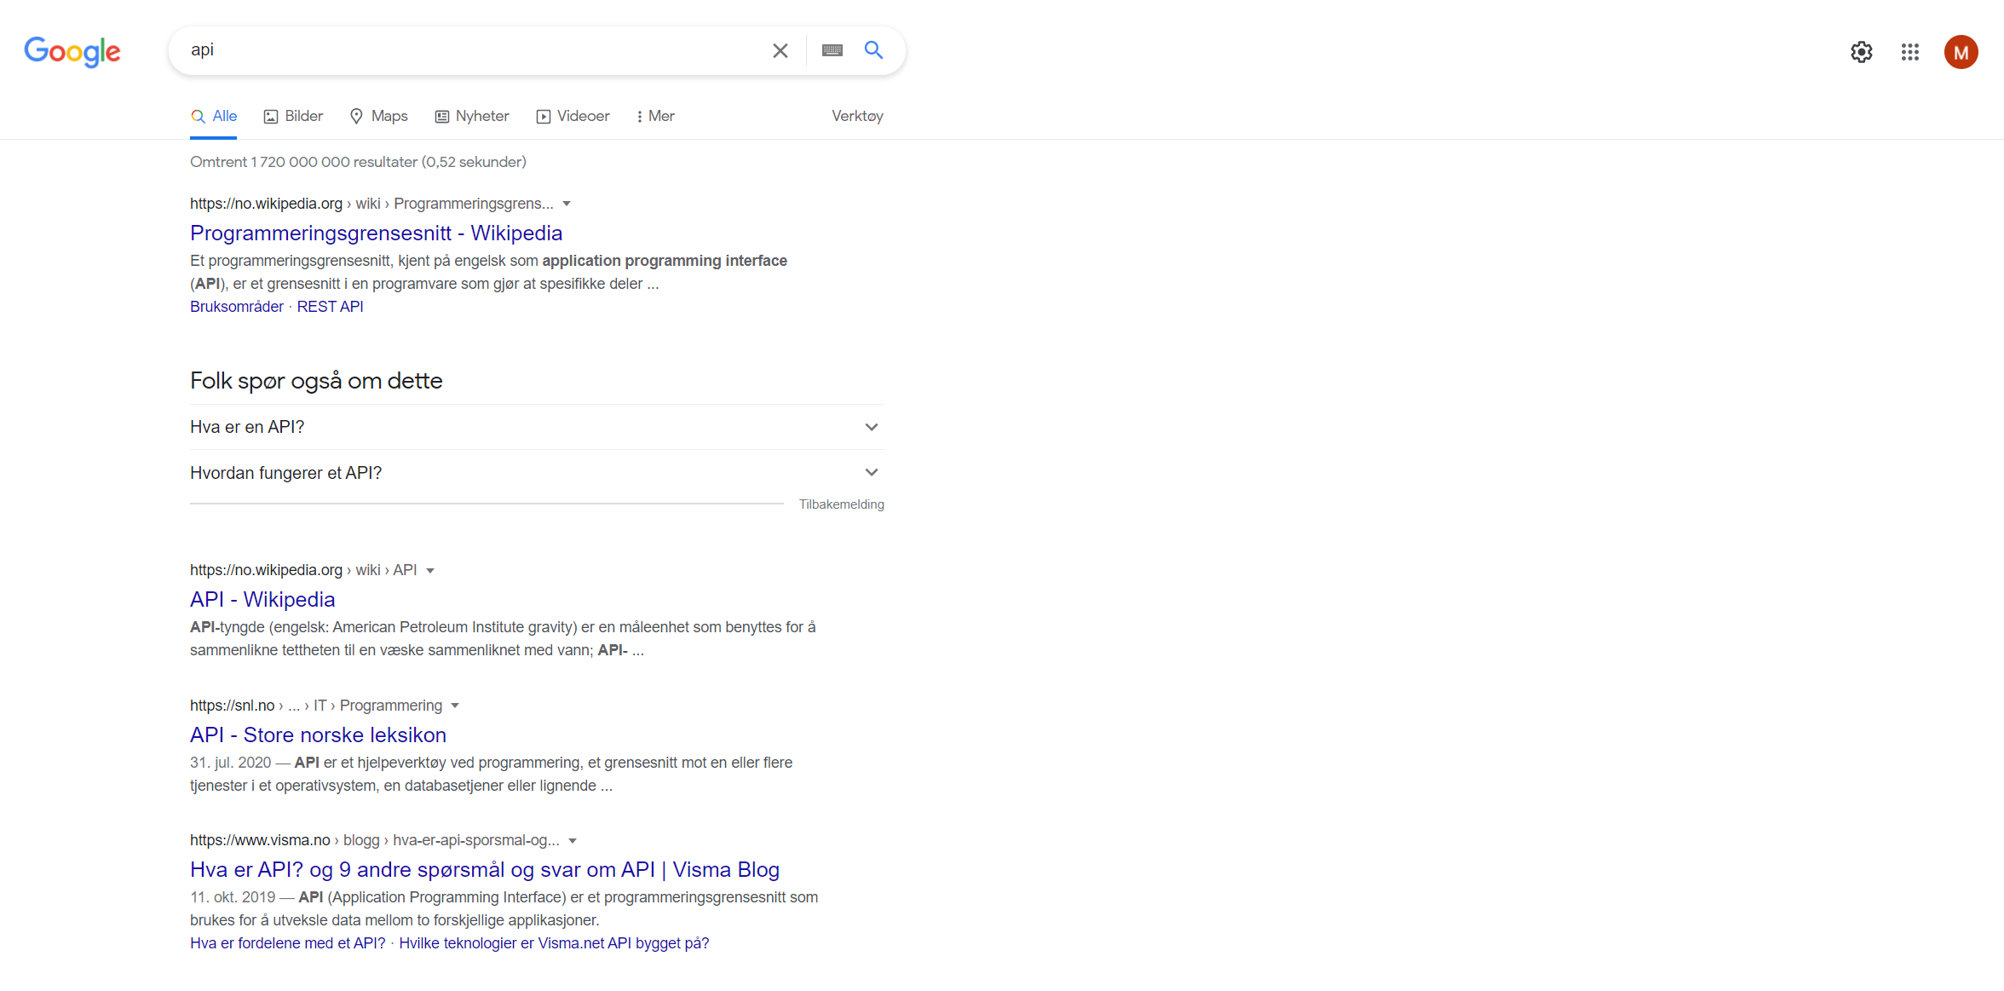
Noen eksempler
www.google.com/search?query=api

Slide 11
Noen eksempler
www.google.com/search?q=api&hl=en&lr=lang_no

Slide 12
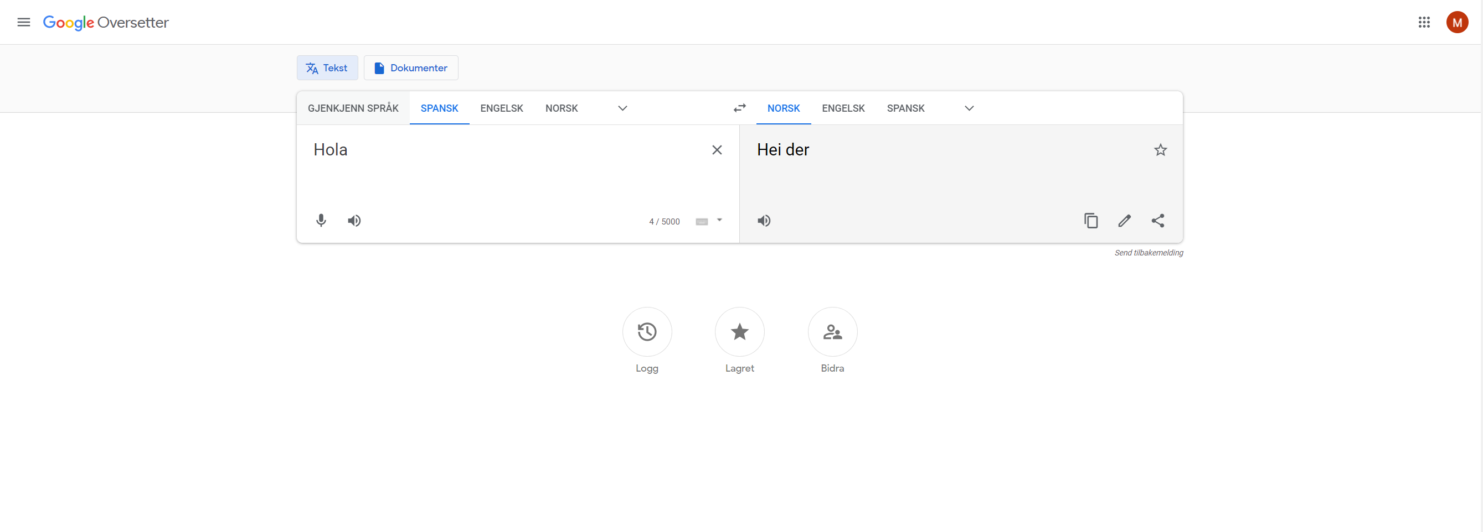
Noen eksempler
https://translate.google.com/?sl=es&tl=no&text=hola
https://translate.google.com/?sl=en&tl=no&text=banana

Slide 13
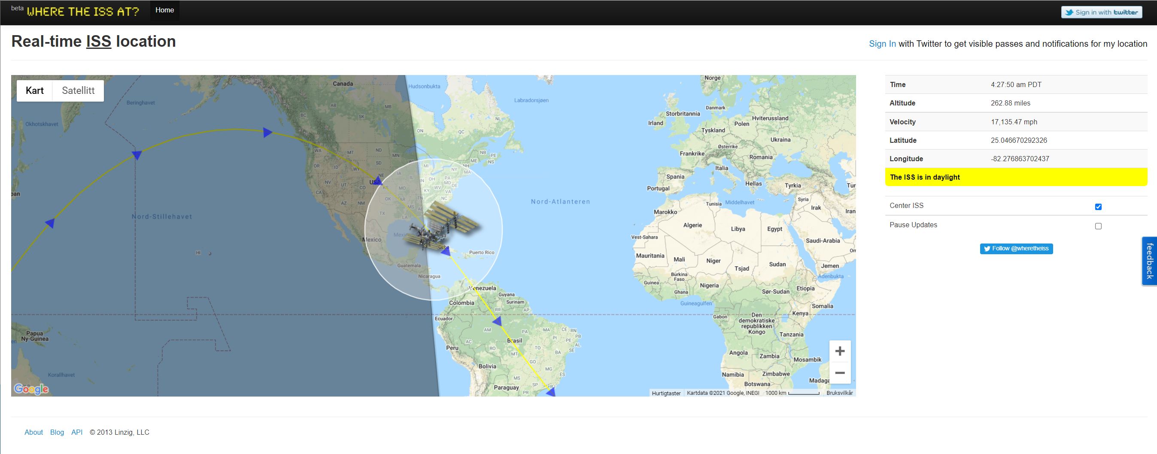
Noen eksempler
Hvor er ISS romstasjonen?
https://wheretheiss.at/

Slide 14
Noen eksempler
https://api.wheretheiss.at/v1/satellites/25544
https://api.wheretheiss.at/v1/satellites/25544?units=miles
https://wheretheiss.at/w/ajax/realtime

Slide 15
Noen eksempler
Vi kan hente informasjon om tabeller og søke etter tabeller hos SSB
For eksempel hvilke tabeller som er oppdatert
Dette kan være nyttig for automatisk oppdatering av tabeller
https://data.ssb.no/api/v0/no/table/?query=published:20190909*
https://data.ssb.no/api/v0/no/table/?query=published:[20180909 TO 20180909*]

Slide 16
API
Application Programming Interface
Program, Programmering, Grensesnitt
Ikke nødvendigvis grafisk grensesnitt
Programmer utfører oppgaver i applikasjoner («send melding», «beregn avstand»)
Grensesnittet er kontaktflaten vår mot programmet (søkelinjen i google)
Vi kan få tilgang til programmer/funksjoner uten å åpne programmet
Lokale programmer
Tjenester over internett (web services)
Kontakt mellom informasjonsleverandør og -bruker
Klienten (vi) sender en forespørsel (query, spørring) til en webside (programmet) og mottar et svar (response)
Transaksjonen følger alltid den samme oppskriften (Protokoll)
HTTP – Hyper Text Transfer Protocol
GET, POST, PUT, DELETE (Request metoder – hva vil vi gjøre?)

Slide 17
Begreper
HTTP
Hyper Text Transfer Protocol
Protokoll (metode/fremgangsmåte) for informasjonsutveksling over www
REST
Moderne og fleksibel API arkitektur
JSON, XML, HTML, tekst
SOAP
Eldre protokoll
Begrenset til XML
JSON
JavaScript Object Notation
Åpent standard filformat for datautveksling
«Lettere» enn XML
XML
Eldre utvekslingsformat
Klient
Oss/vår maskin
Query/spørring
Instruksjoner til programmet vi kjører
Request
Vår forespørsel (GET, POST etc)
Response
svaret fra server
Status
1xx, informasjon (spørring mottatt, prosesserer);
2xx, suksess;
3xx, trenger mer infor/handling;
4xx, klient feil (f. eks Syntaks);
5xx server feil

Slide 18
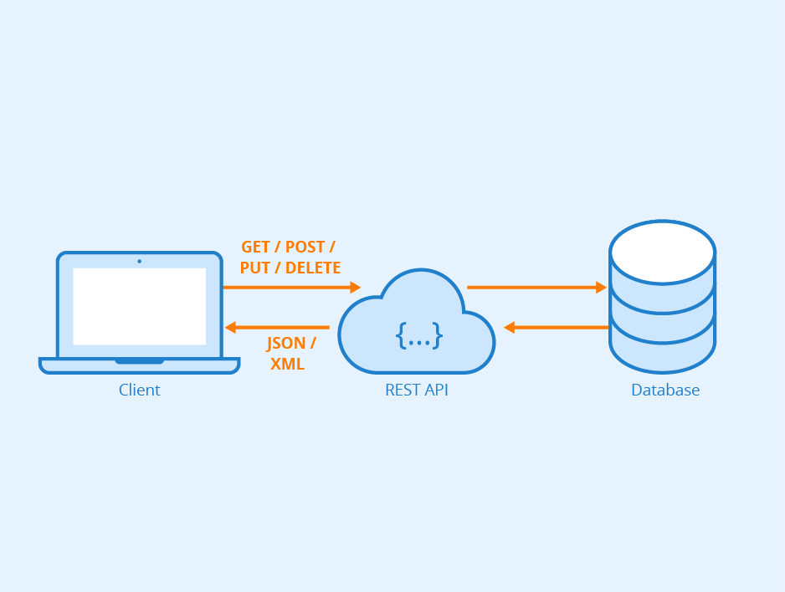
API

Slide 19
API
Nyttig for
Storbrukere
Automatisk oppdatering
Interaktive rapporter (f. eks Power BI)
Visualiseringer (f. eks highcharts)
Kunnskapsgrunnlag
Geografiske data
Sentralisert datalager
Overflødig
Engangsbruk
En obskur tabell til en rapport
Avveining mellom behov og ressurser/kompetanse
Krever opplæring

Slide 20
Fallgruver & Utfordringer
Personavhengig system
Kompetanse
Organisering
Syntaks
Nøyaktighet er kritisk
Endringer i struktur hos leverandør
Skjema
Variabler
Endringer i struktur hos bruker
Sårbare fagmiljø

Slide 21
API - SSB
Dokumentasjon: https://www.ssb.no/omssb/tjenester-og-verktoy/api/_attachment/248256?_ts=17ba5a2f388
Utviklingen har bremset litt opp i senere tid (hvis det er lov å si)
Bygget på REST arkitektur = moderne.
Sammenslåing og oppstykking av administrative enheter er problematisk
Tilbyr GET (ferdige dataset) og POST (egendefinerte uttrekk)
GET: en adresse for det samme datasettet
POST: Må «legge ved» en spørring – en instruks for kva programmet skal gjøre

Slide 22
Vestland fylkeskommune
System er bygget rundt spørringene
Spørring starter med tabell id
Ulike spørringer avhengig av struktur (gammel/ny/sammenslått/ikke sammenslått)
Tabeller som er oppdaterte hentes via SSB API
https://data.ssb.no/api/v0/no/table/?query=published:dato*
Backup av de tabeller som skal oppdateres
Tabell med oppdaterte tabeller lagres som logg
Filer i lager skrives over med nye data

Slide 23
Vestland fylkeskommune
Spørringer
Program for å sende/motta
SSB
Program for oppdatering
SSB API
Søk
Database
VLFK
datalager
Power BI
GIS
Statbank

Slide 24
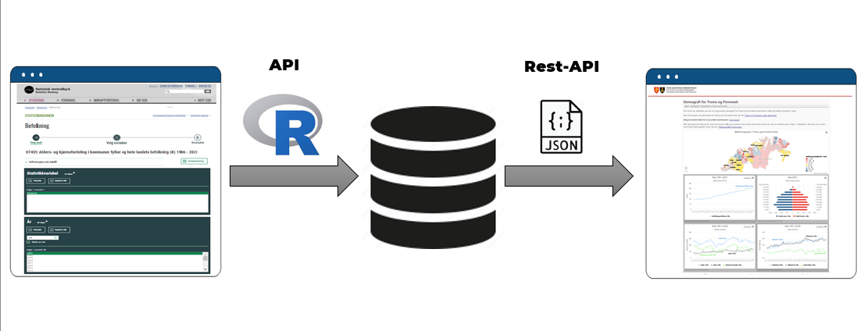
Praktisk eksempel fra Troms og Finnmark

Slide 25
Til neste gang er det kjekt å ha:
En texteditor
Notepad ++
Atom
Undersøke om det er mulig å installere miniconda/anaconda/rstudio på din maskin
Ellers kan dette kurset helt fint gjennomføres med Excel eller Power BI
Det er først i trinn 3 vi skal bruke dette
Tenke på om det er noe som bør repeteres og sende inn spørsmål/forslag til: max.koller@vlfk.no

Slide 26

Tusen takk for oppmerksomheten!
post@pandaanalyse.no / pandaanalyse.no

